Slide 1
Управление конфликтами в ОБРАЗОВАТЕЛЬНОМ УЧРЕЖДЕНИи
Стажировочная площадка в форме
мастерской по теме
«Эффективный менеджмент в современной школе»
Руководитель
Максимова И.С.,
ст.преподаватель ЦНППМПР,
зам. директора по УВР
МБОУ «СШ №3 им.А.И.Макаренко»
город Майкоп
Майкоп, 2021

Slide 2
«Мудрый человек всегда найдет способ,
чтобы не начинать войну»
Исороку Ямамото

Slide 3
Конфликт – взаимное столкновение
Условия возникновения
1. Объект
2. Оппоненты
3. Инцидент (повод)
Личностный
Межличностный
Межгрупповой

Slide 4
Уровни конфликтов в образовательном учреждении
1. «Дети» - «Дети»
2. «Дети» – «Учителя»
3. «Родители» – «Учителя»
4. «Родители» – «Дети»
5. «Педагоги» – «Педагоги»

Slide 5
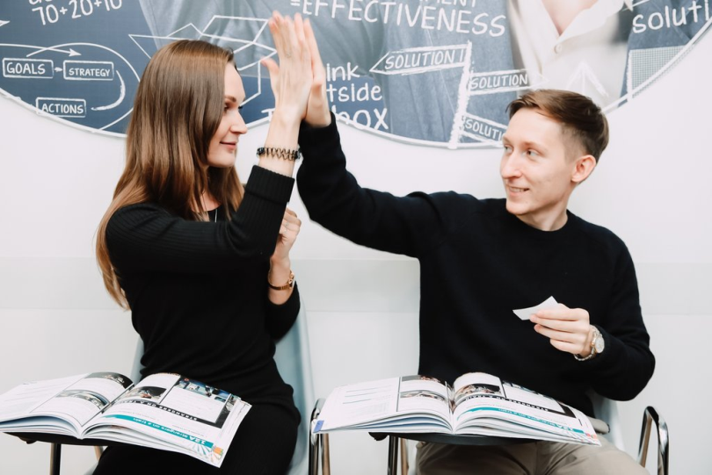
Особенности педагогических конфликтов

Slide 6
Вход в конфликт
1. Предсказуемость содержания.
2. Возможность для всех оппонентов выговориться.
Готовьте алгоритм конфликта!
Контролируйте состояние аффекта!
Переключайте внимание!

Slide 7
Стили поведения в условиях конфликта

Slide 8
Повышают напряжение в коллективе

Slide 9
Понижение напряжения в коллективе

Slide 10
Почему необходима своевременная диагностика и профилактика конфликтов

Slide 11
Экспресс-диагностика глубины конфликта (А.М.Бандурка, С.И.Бочарова, Е.В.Землянская)
Менее 25 баллов – поверхностный конфликт.

Slide 12
Тест на определение конфликтоустойчивости

Slide 13
Профилактика конфликтов в образовательной среде

Slide 14
Служба медиации в школе
Школьная служба примирения – это организационная форма, в которой команда взрослых и подростков реализует в образовательном
учреждении принципы и технологии восстановительного подхода.
Рекомендации по организации служб школьной медиации в образовательных организациях (утв. Министерством образования и науки РФ от 18 ноября 2013 г. № ВК-54/07вн)

Slide 15
Формы профилактики конфликтов между членами образовательного процесса
Массовые мероприятия.
Экскурсии.
Диспуты.
Деловые игры.
Интеллектуальные марафоны.
Обучающие семинары.

